Slide 1


การบริหารงบประมาณประจำปีงบประมาณ พ.ศ. 2568
ประจำปีงบประมาณ พ.ศ. 2568

Slide 2
เป้าหมายการเบิกจ่ายเงินงบประมาณและการใช้จ่ายภาครัฐประจำปีงบประมาณ พ.ศ. 2568 (จำแนกรายไตรมาส)
ไตรมาส | ภาพรวม |  | รายจ่ายประจำ |  | รายจ่ายลงทุน
 | เบิกจ่าย | ใช้จ่าย | เบิกจ่าย | ใช้จ่าย | เบิกจ่าย | ใช้จ่าย
ไตรมาส 1(ต.ค 67 - ธ.ค.67) | 27 | 37 | 35 | 36 | 17 | 39
ไตรมาส 2 (ม.ค 68 - มี.ค.68) | 53 | 61 | 57 | 58 | 35 | 66
ไตรมาส 3 (เม.ย 68 - มิ.ย.68) | 75 | 80 | 80 | 81 | 54 | 77
ไตรมาส 4 (ก.ค. 68 – ก.ย.68) | 94 | 100 | 98 | 100 | 80 | 100

Slide 3

สรุปการเบิกจ่ายงบประมาณภาพรวม ไตรมาส 1-2
สำนักงานสาธารณสุขจังหวัดอุดรธานี ประจำปีงบประมาณ พ.ศ. 2568
รายการ | งบประมาณ | เบิกจ่าย | ร้อยละ
งบดำเนินงาน/งบเบิกแทนกัน/งบอุดหนุน/ รายจ่ายอื่นๆ | 71,522,252.00 | 49,134,255.79 | 68.70
งบลงทุน | 96,836,600.00 | 70,230,429.00 | 72.52
รวม | 168,358,852.00 | 119,364,684.79 | 70.90
แหล่งข้อมูล : รายงานการเงิน 26 กุมภาพันธ์ 2568

Slide 4
งบดำเนินงาน สสจ.อุดรธานี
ไตรมาสที่ 1-2/2568
รายการ | ได้รับจัดสรร | เบิกจ่าย | คงเหลือ | ร้อยละการเบิกจ่าย
งปม.ตามกลุ่มงาน/หน่วยงาน สสจ.อุดรธานี | 14,187,614.00 | 6,289,794.87 | 7,897,819.13 | 44.33
งบประมาณขั้นต่ำ (เงินไม่ทำเวชฯ/ประกันสังคม/ ค่าสาธารณูปโภค/ชันสูตร) | 2,431,892.00 | 1,760,476.18 | 671,415.82 | 72.39
ค่าตอบแทนกำลังคนด้านสาธารณสุข (ค่าตอบแทนเบี้ยเลี้ยงเหมาจ่าย) | 29,836,436.00 | 25,393,881.00 | 4,442,555.00 | 85.11
ค่าตอบแทน พ.ต.ส. | 24,645,050.00 | 15,562,673.74 | 9,082,376.26 | 63.15
งบเบิกแทนกัน | 26,500.00 | 4,950.00 | 21,550.00 | 18.68
งบอุดหนุน | 155,000.00 | 7,000.00 | 148,000.00 | 4.52
งบรายจ่ายอื่น | 239,760.00 | 115,480.00 | 124,280.00 | 48.16
รวม | 71,522,252.00 | 49,134,255.79 | 22,387,996.21 | 68.70
แหล่งข้อมูล : รายงานการเงิน 26 กุมภาพันธ์ 2568

Slide 5
สรุปการเบิกจ่ายงบประมาณงบลงทุน
ปีงบประมาณ 2568 ไตรมาส 1-2
ลำดับ | หมวดเงิน | ได้รับจัดสรร | เบิกจ่าย | ร้อยละ เบิกจ่าย จริง
1 | ครุภัณฑ์ | 21,261,700.00 | 5,208,930.00 | 24.50
2 | สิ่งก่อสร้าง | 75,574,900.00 | 65,021,499.00 | 86.04
 | รวม | 96,836,600.00 | 70,230,429.00 | 72.52
แหล่งข้อมูล : รายงานการเงิน 26 กุมภาพันธ์ 2568

Slide 6
สรุปการเบิกจ่ายงบ Fixcost สสอ. ปี 2568
ไตรมาส 1-2 (ต.ค.67-มี.ค.68)
หน่วยงาน | จัดสรร (บาท) | เบิกจ่าย(ใบสำคัญ) (บาท) | คงเหลือ (บาท) | ร้อยละ การเบิกจ่าย
สสอ. 20 แห่ง | 242,000.00 | 241,451.77 | 548.23 | 99.77
แหล่งข้อมูล : รายงานการเงิน 26 กุมภาพันธ์ 2568

Slide 7


รายงานความก้าวหน้าการดำเนินงาน
งบค่าบริการทางการแพทย์ที่เบิกจ่ายในลักษณะงบลงทุน
ปีงบประมาณ 2566-2567
สำนักงานสาธารณสุขจังหวัดอุดรธานี
Update 10 กุมภาพันธ์ 2568

Slide 8

งบค่าบริการทางการแพทย์
ที่เบิกจ่ายในลักษณะงบลงทุน ปีงบประมาณ 2566
จังหวัดอุดรธานี

Slide 9
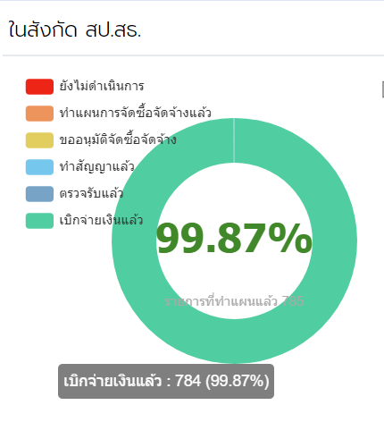
รายงานความก้าวหน้าการเบิกจ่ายงบค่าบริการทางการแพทย์ที่เบิกจ่ายในลักษณะงบลงทุน ปีงบประมาณ พ.ศ. 2566 หน่วยงานในสังกัด สป.สธ. เขตสุขภาพที่ 8 จังหวัดอุดรธานี

Slide 10
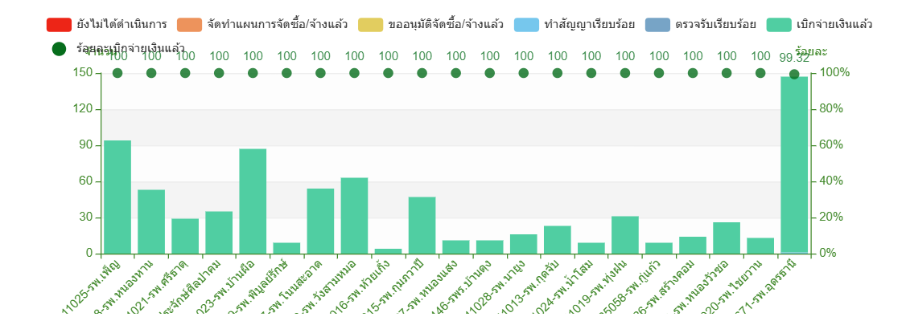
รายงานความก้าวหน้าการเบิกจ่ายงบค่าบริการทางการแพทย์ที่เบิกจ่ายในลักษณะงบลงทุน ปีงบประมาณ พ.ศ. 2566 หน่วยงานในสังกัด สป.สธ. เขตสุขภาพที่ 8 จังหวัดอุดรธานี

Slide 11
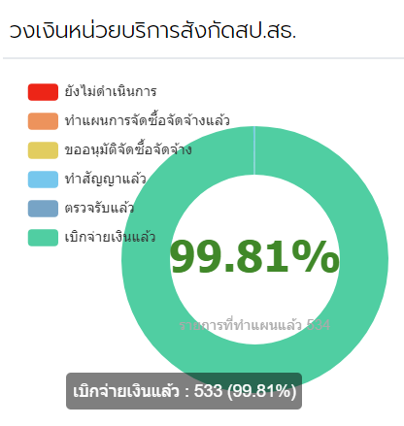
การเบิกจ่ายงบค่า บริการทางการแพทย์ที่เบิกจ่ายในลักษณะงบลงทุน
วงเงินหน่วยบริการสังกัด สป.สธ. (70%) ปีงบประมาณ 2566
รายการ
วงเงิน (บาท)
ร้อยละ
ทั้งหมด
534
111,926,454.04
100.00
เบิกจ่ายแล้ว
533
99,464,592.04
99.81
อยู่ระหว่างดำเนินการ
1
12,461,862
0.19

Slide 12
การเบิกจ่ายงบค่า บริการทางการแพทย์ที่เบิกจ่ายในลักษณะงบลงทุน
วงเงินหน่วยบริการสังกัด สป.สธ. (70%) ปีงบประมาณ 2566
รายละเอียดรายการที่ยังไม่เบิก-จ่าย
หน่วยบริการแม่ข่าย | รายการ | จำนวน | งบค่าเสื่อมUC | สถานการณ์ดำเนินงาน ณ ปัจจุบัน | คาดว่าจะเบิกจ่ายแล้วเสร็จ
10671-รพ.อุดรธานี | ซ่อมแซมระบบปรับอากาศ งานพื้นและประตูสำหรับห้องผ่าตัด จำนวน 4 ห้อง | 1 | 12,461,862.00 | ตรวจรับงานงวดที่ 2 | ขอขยายเวลาถึง 31 มีค.68

Slide 13
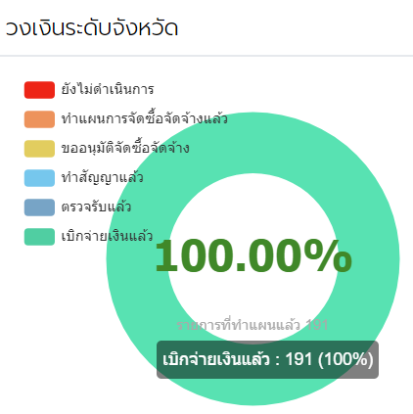
การเบิกจ่ายงบค่า บริการทางการแพทย์ที่เบิกจ่ายในลักษณะงบลงทุน
วงเงินระดับจังหวัด (20%) ปีงบประมาณ 2566
รายการ
วงเงิน (บาท)
ร้อยละ
ทั้งหมด
191
31,978,986.89
100.00
เบิกจ่ายแล้ว
191
31,978,986.89
100.00

Slide 14
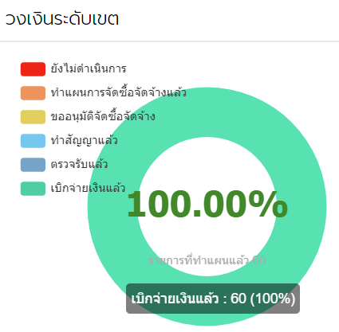
การเบิกจ่ายงบค่า บริการทางการแพทย์ที่เบิกจ่ายในลักษณะงบลงทุน
วงเงินระดับเขต (10%) ปีงบประมาณ 2566
รายการ
วงเงิน (บาท)
ร้อยละ
ทั้งหมด
60
17,285,407.97
100.00
เบิกจ่ายแล้ว
60
17,285,407.97
100.00

Slide 15
งบค่าบริการทางการแพทย์
ที่เบิกจ่ายในลักษณะงบลงทุน ปีงบประมาณ 2567
จังหวัดอุดรธานี

Slide 16
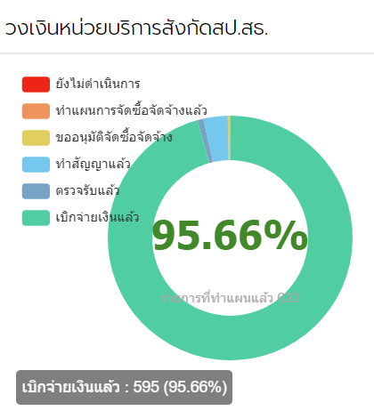
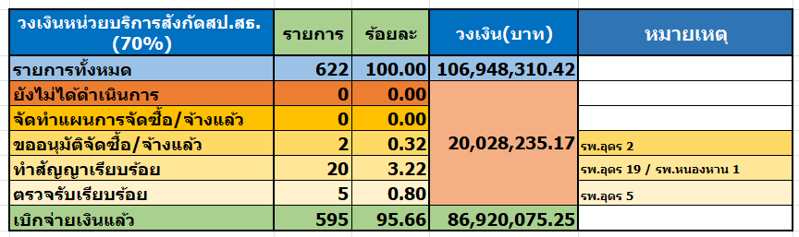
การเบิกจ่ายงบค่า บริการทางการแพทย์ที่เบิกจ่ายในลักษณะงบลงทุน
วงเงินหน่วยบริการสังกัด สป.สธ. (70%) ปีงบประมาณ 2567

Slide 17
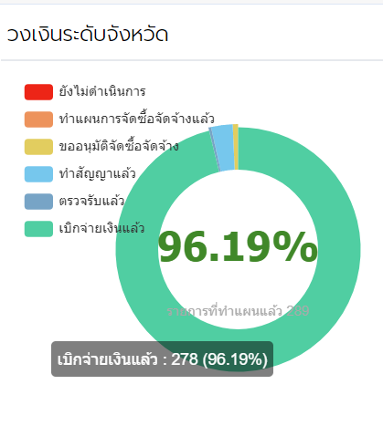
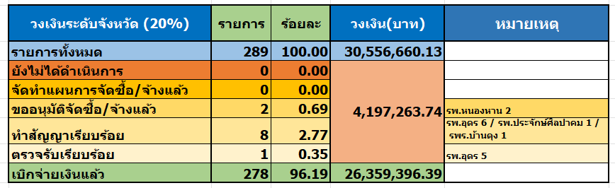
การเบิกจ่ายงบค่า บริการทางการแพทย์ที่เบิกจ่ายในลักษณะงบลงทุน
วงเงินระดับจังหวัด (20%) ปีงบประมาณ 2567

Slide 18
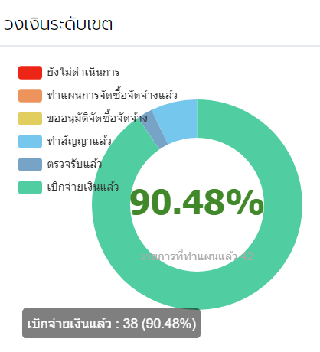
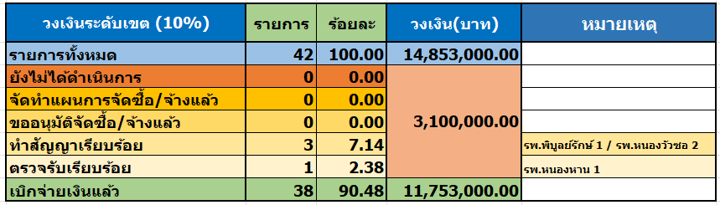
การเบิกจ่ายงบค่า บริการทางการแพทย์ที่เบิกจ่ายในลักษณะงบลงทุน
วงเงินระดับเขต (10%) ปีงบประมาณ 2567

Slide 19
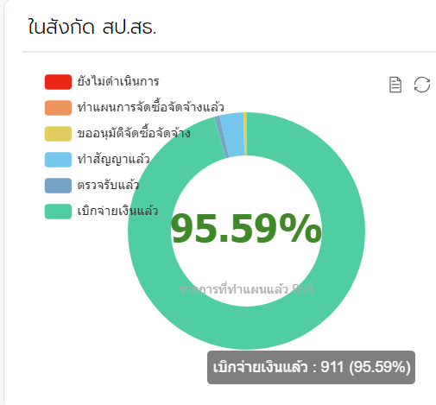
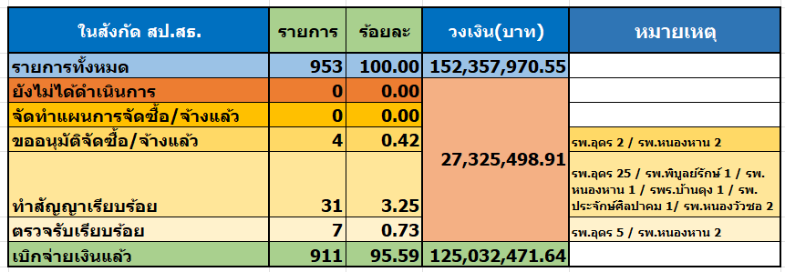
รายงานความก้าวหน้าการเบิกจ่ายงบค่าบริการทางการแพทย์ที่เบิกจ่ายในลักษณะงบลงทุน ปีงบประมาณ พ.ศ. 2567 หน่วยงานในสังกัด สป.สธ. เขตสุขภาพที่ 8 จังหวัดอุดรธานี

Slide 20

Thank You

